Slide 1
Internetowa tożsamość – czyli o kreowaniu własnego ID
Dorota Siemieniecka¹⁾, Grzegorz Karwasz²⁾
¹⁾Wydział Nauk Pedagogicznych, Uniwersytet Mikołaja Kopernika w Toruniu, 87100 Toruń
²⁾Wydział Fizyki, Astronomii i Informatyki Stosowanej, UMK, 87100 Toruń, Grudziądzka 5/7

Slide 2
Makrowizja
W Polsce na Facebooku zarejestrowanych jest obecnie około 10 milionów użytkowników, w 2012 roku liczba użytkowników Facebooka na świecie osiągnęła miliard.
Ilu Polaków jest na Facebooku? http://www.komputerswiat.pl/nowosci/internet/2013/1/ilu-polakow-jest-na-facebooku.aspx [dostęp:19.07.2014]

Slide 3
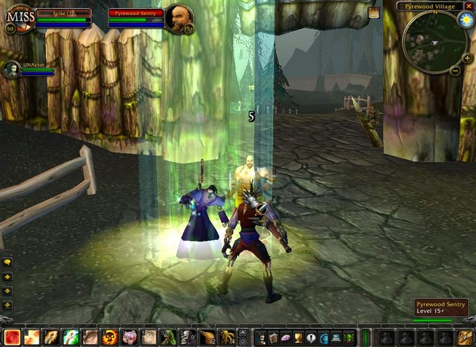
Gra War of Warcraft
Gra War of Warcraft gromadzi 8,5 mln graczy.
Uczestnictwo w portalach społecznościowych oraz grach sieciowych wymaga utworzenia własnego „konta”, co wiąże się z autoprezentacją i udostępnieniem swoich danych.
http://www.gry-online.pl/S013.asp?ID=82825

Slide 4
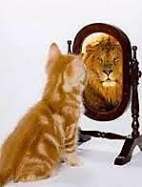
Autoprezentacja - pojęcie
Autoprezentacja definiowana jest jako:
„podejmowanie działań ukierunkowanych na zarządzanie wrażeniem wywieranym na partnerze, interakcji by przez to kontrolować reakcje partnera skierowane na siebie”, człowiek za pośrednictwem swoich zachowań werbalnych i niewerbalnych komunikuje innym „kim jest, lub albo za kogo chciałby być uważany”.
Szmajke, Samo utrudnianie jako sposób autoprezentacji. Czy rzucanie kłód pod nogi jest skuteczną metodą wywierania
korzystnego wrażenia na innych?, Wydawnictwo Instytutu Psychologii, Warszawa 1996, s.25.
Autoprezentacja, http://pl.wikipedia.org/wiki/Autoprezentacja [dostęp:19.07.2014].

Slide 5
Nick
Pierwszą czynnością związaną z tworzeniem swojego internetowego ID jest nick czyli przybranie atrakcyjnego imienia lub pseudonimu, który jest „podstawowym środkiem prezentacji jaźni”.
M. Rudy-Murza, Internetowe lustro autoprezentacji, Wydawnictwo Adam Marszałek, Toruń 2011, s.147 za: H. Bechar-Israeli, Nicknames play and identity on Internet relay chat, http://onlinelibrary.wiley.com/doi/10.1111/j.1083-6101.1995.tb00325.x/full [dostęp:19.07.2014]

Slide 6
Google
Internet zmienił relacje międzyludzkie.
Dotychczas ludzie kontaktowali się ze sobą spotykając się bezpośrednio lub prowadząc rozmowy telefoniczne.
http://www.urbandictionary.com/define.php?term=pre-google [dostęp:19.07.2014].

Slide 7
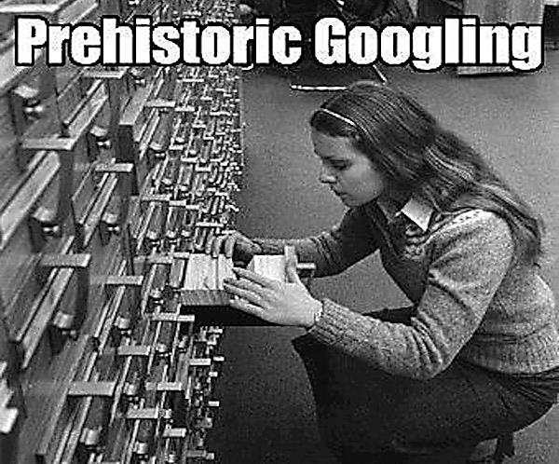
Pre-Google
Czasy przed powstaniem Google określa się jako pre-Google prehistorię rewolucji w przekazie informacji.
Pojawienie się Internetu i portali społecznościach zmieniło całkowicie dotychczasowy styl życia i relacje między ludźmi. Pre-Google Earth Era,

Slide 8
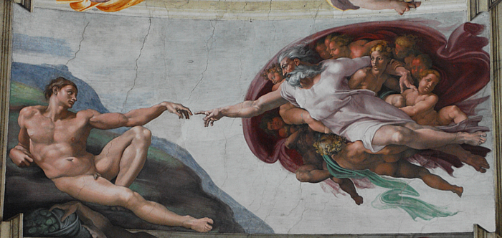
Człowiek- twórca
Człowiek w wirtualnych światach posiada moc sprawczą, jest Bogiem tworzy byty, w tym własne alter-ego zawierające informacje werbalne i niewerbalne.
Jesteśmy istotami komunikującymi, cała kultura którą tworzymy jest komunikacją.
E.T.Hall, Key concepts: underlying structures of culture, http://www.csun.edu/Faculty/Sheena.Malhotra/Intercultural/Key%20Concepts%20-%20Hall%20and%20Hall%20-%201.pdf [dostęp:19.07.2014].

Slide 9
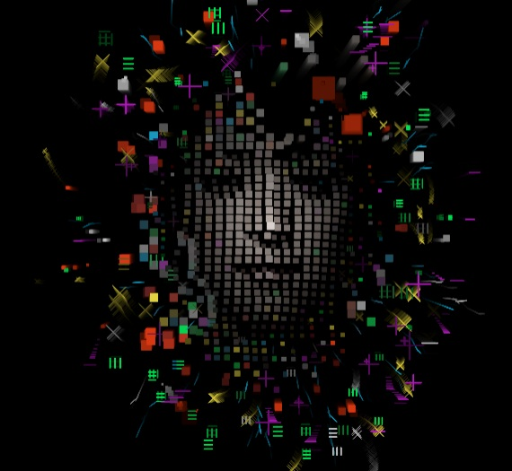
Internet-lustrem
Internet jest rodzajem lustra, w którym przegląda się człowiek mówiąc „oto ja”.
Słowo „ja” stanowi klucz do dzisiejszego indywidualistyczego świata.
E. Aboujaoude, Wirtualna osobowość naszych czasów. Mroczna strona e-osobowości, Wydawnictwo Uniwersytetu Jagiellońskiego, Kraków 2012, s. 67.

Slide 10
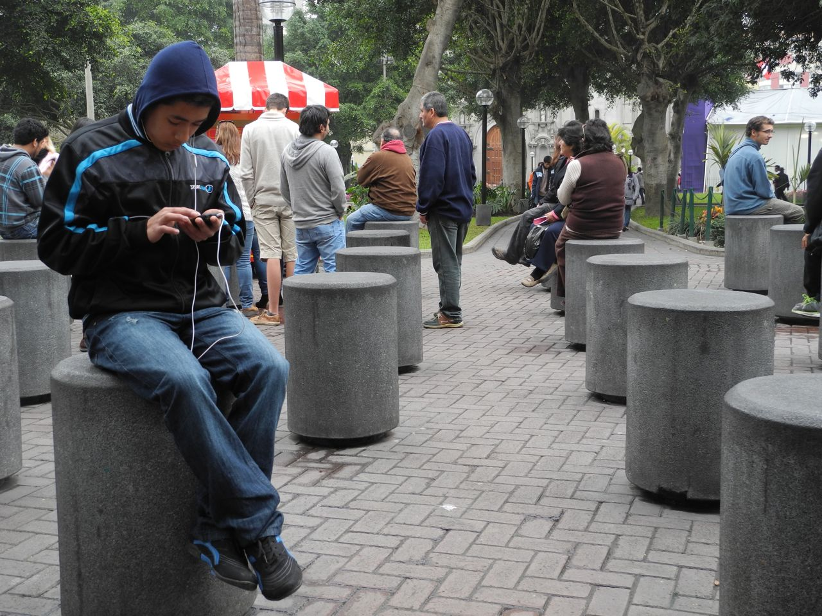
Personalne
Przedmioty są personalne:
telewizja osobista,
osobisty komputer,
nazwy iPhone,
iPod,
iTunes
„trzeba się ocknąć z tego iŻycia”
pisze Elias Aboujaoude wyrwać się z iZolacji.

Slide 11
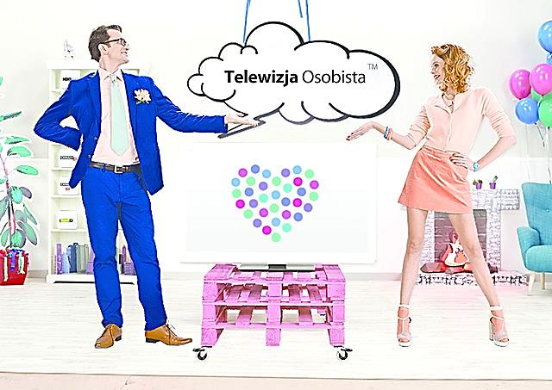

Slide 12
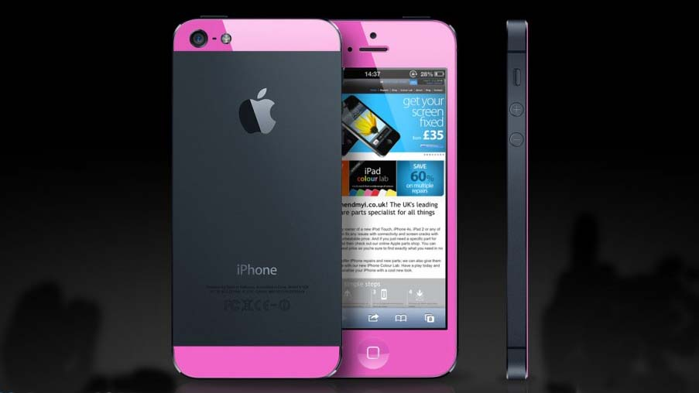
I-Phone

Slide 13
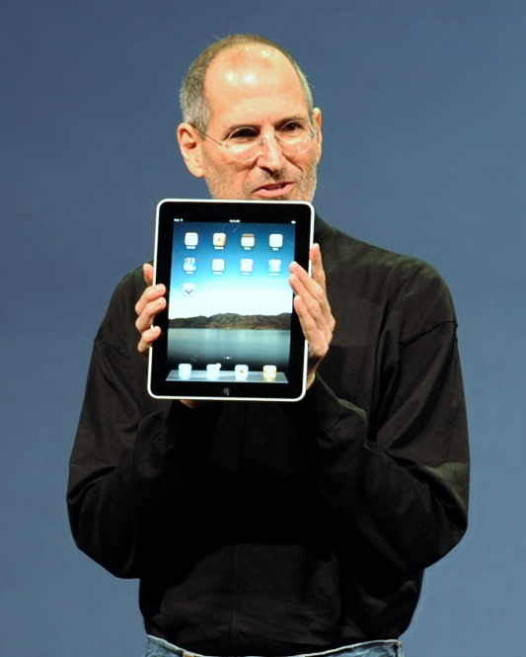
I-Pad

Slide 14
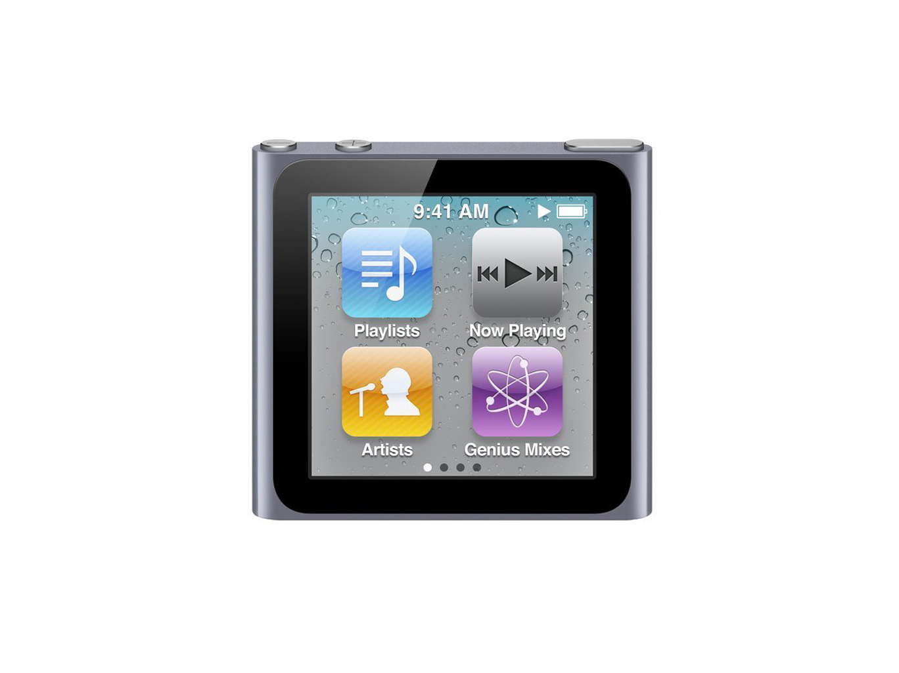
I-Pod

Slide 15
I-Tunes

Slide 16
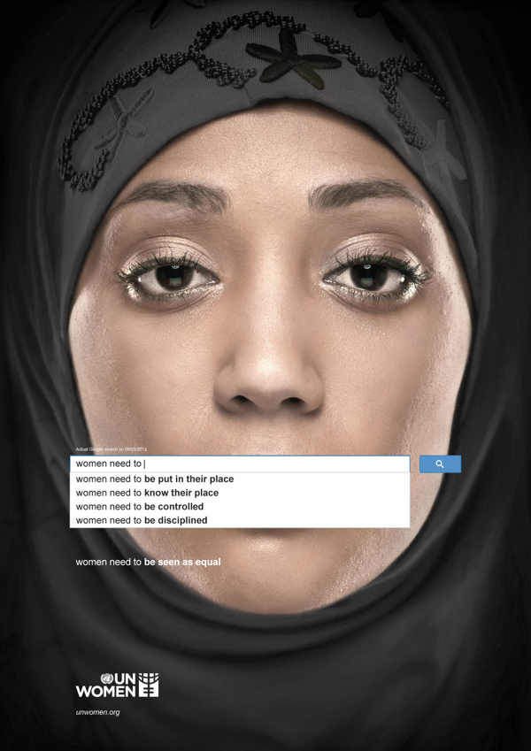
Internet
Czy sieć stanowi wygodne miejsce, które stworzył człowiek by móc bez skrępowania uzewnętrzniać własne myśli, często nie stosując się do norm i uwarunkowań społecznych bez kontroli społecznej i ograniczeń z niej wynikających?.
E. Aboujaoude, Wirtualna osobowość naszych czasów. Mroczna strona e-osobowości, Wydawnictwo Uniwersytetu Jagiellońskiego, Kraków 2012, s. 67.
A. Peluso, Dusza sieci. Labirynt miłości i tożsamości, [w:] T.Cantelmi, L.G.Grifo, Wirtualny umysł. Fascynacja pajęczyną Internetu, Wydawnictwo Franciszkanów „Bratni Zew”, Kraków 2003, s.167-185.

Slide 17
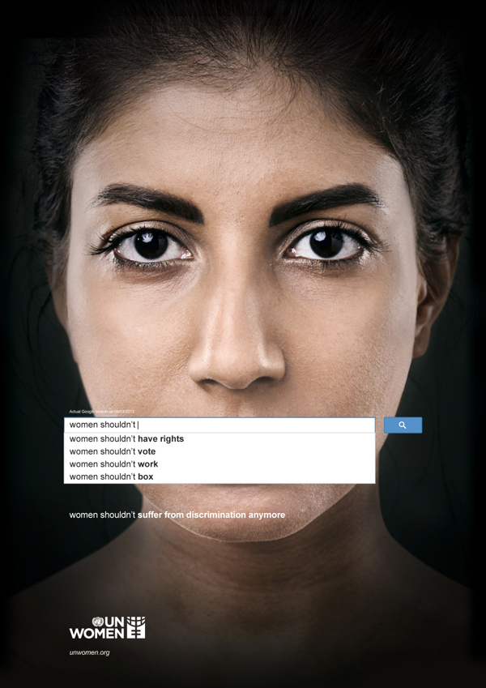
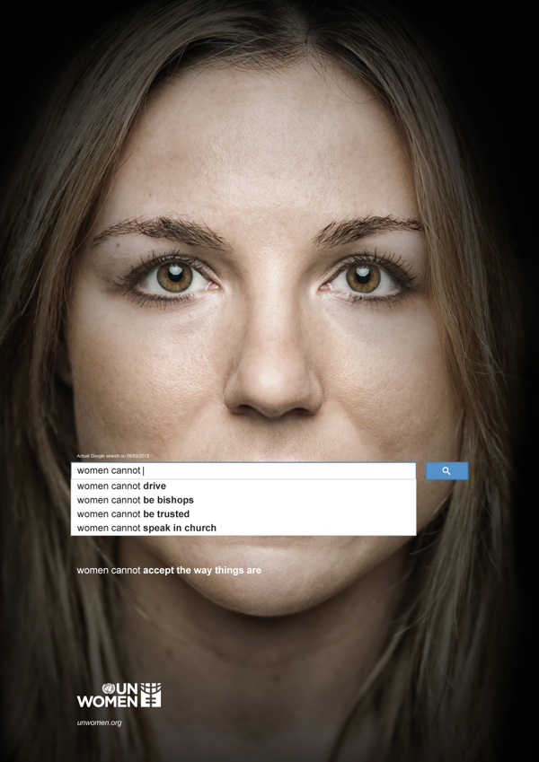
Kampania społeczna przygotowana przez organizację (ONZ Kobiety). Jej celem jest zwrócenie uwagi na dyskryminację i prawa kobiet.

Slide 18
Operacja dehejtyzacja
http://media2.pl/internet/114175-Koniec-agresji-slownej-w-internecie-Rusza-Operacja-Dehejtyzacja.html

Slide 19
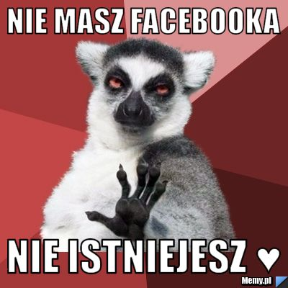
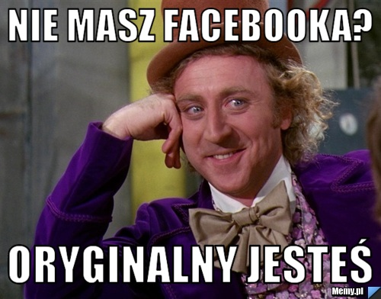
Mawia się, że
jeśli nie funkcjonujesz w Internecie to nie istniejesz

Slide 20
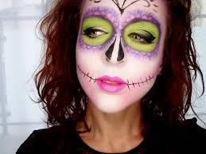
Realny świat
Spotkanie, rozmowa czy konfrontacja z drugim człowiekiem w świecie realnym może wzbudzać zaniepokojenie i lęk przed ujawnieniem intymnych aspektów swojego życia i obnażeniem swoich niedoskonałości

Slide 21
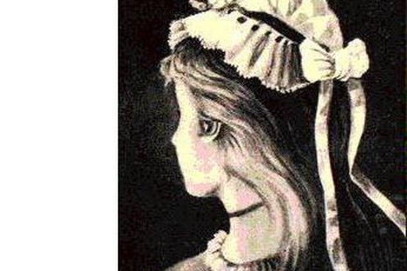
Zafałszowania tożsamości
Przykładem mogą być tu badania dotyczące sposobów zafałszowywania swojej tożsamości w internetowym serwisie randkowym.
Użytkownicy często zamieszczali nie aktualne zdjęcia (starsze niż rok), przy czym kobiety robiły to częściej (46,7% badanych) niż mężczyźni (6,7%badanych).
M.T. Whitty, A.N. Carr, Wszystko o romansie w sieci. Psychologia związków internetowych, GWP, Gdańsk 2009.

Slide 22
Zafałszowania tożsamości
Zafałszowanie dotyczyło również związku i posiadania dzieci (mężczyźni 13,3%, kobiety 6,7%), wieku (mężczyźni 10%,kobiety 3%), wagi (mężczyźni 6,7%, kobiety 6,7%),
statusu społeczno-ekonomicznego, zawodu i wykształcenia (mężczyźni 6,7%, kobiety 3,3%), zainteresowań (mężczyźni 10%, kobiety 0%).

Slide 23
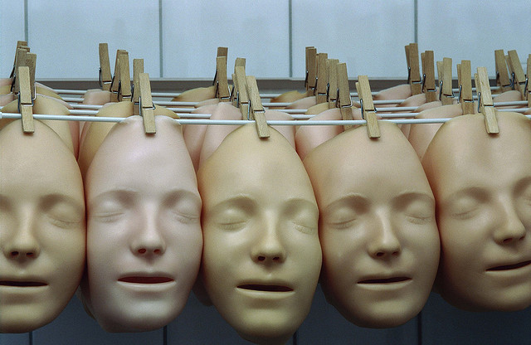
Tworzyli więc nową tożsamość

Slide 24
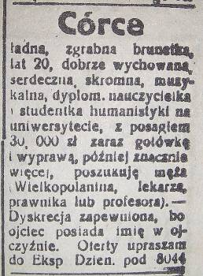
Ingracjacja
Tworzeniu takiej tożsamości towarzyszy zjawisko określane w literaturze jako ingracjacja polega ona na przedstawianiu siebie jako osoby miłej i przyjemnej, co ma na celu zwiększenie własnej atrakcyjności w oczach partnerów interakcji.
M. Rudy-Murza, Internetowe lustro autoprezentacji, Wydawnictwo Adam Marszałek, Toruń 2011.

Slide 25
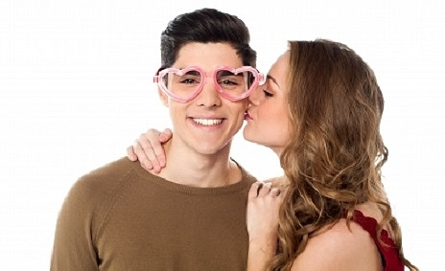
Na portalach randkowych…
Zazwyczaj panowie zwracają uwagę na cechy zewnętrzne kobiet, (np. szczupła/puszysta i wysoka/niska, blondynka/szatynka/brunetka)
Kobiety bardziej koncentrują się na charakterze mężczyzny (w anonsach wymieniają cechy takie jak: inteligencja, poczucie humoru, opiekuńczość).
Za: Piotr Zubrzycki.

Slide 26
Ingracjacja
Zjawisko to jest znane i przedstawione w literaturze m.in. przez następujących autorów: E.E.Jones, T.S.Pittman, K.A.Bohra, J.Pandey, D.K.Godfrey, Ch.G.Lord, R. A. Gordon, C.D.Cooper, K.Proost, B.Schreurs, K.Witte, E.Derous, M.Leary, M. Lis-Turlejska, E.Chlewiński.
E.E. Jones, Ingratiation: a social psychological analysis. Appleton-Century-Crofts, New York 1964.
E.E. Jones, T. S. Pittman, Toward a general theory of strategic self-presentation, Hillsdale, Erlbaumge, New Jork 1982.
K.A. Bohra, J. Pandey, Ingratiation toward strangers, friends, and bosses. “The Journal of Social Psychology” 122/ 1984, s.217–222.
D.K. Godfrey, E.E. Jones, Ch. G.Lord, Self-Promotion is not Ingratiating. “Journal of Personality and Social Psychology”50 (1)/1986, s.106–115.
R. A. Gordon, Impact of ingratiation on judgments and evaluations: A meta-analytic investigation. “Journal of Personality and Social Psychology” 1(71)/1996, s.54–70.
K. Proost, B. Schreurs, K. De Witte, E.Derous, Ingratiation and Self-Promotion in the Selection Interview: The Effects of Using Single Tactics or a Combination of Tactics on Interviewer Judgements. “Journal of Applied Social Psychology” 40 (9)/2010, s. 2155–2169.
M. Leary, Wywieranie wrażenia na innych. O sztuce autoprezentacji, Gdańskie Wydawnictwo Psychologiczne, Gdańsk 2002.
M. Lis-Turlejska, Ingracjacja, czyli manipulowanie innymi ludźmi za pomocą zwiększania własnej atrakcyjności, [w:] Osobowość a społeczne zachowanie się ludzi , J. Reykowski (red.), Książka i Wiedza, Warszawa 1980.
Z. Chlewiński, Ingracjacja czyli „dobrowolny przymus”. „ETHOS” 18/19/1992,

Slide 27
Strategie ingracjacji
Wyróżnia się następujące strategie ingracjacji:
tworzenie podobieństwa,
wyrażanie sympatii wobec innych,
zwiększenie własnej atrakcyjności fizycznej,
udawania skromności,
konformizm.
M. Rudy-Murza, Internetowe lustro autoprezentacji, Wydawnictwo Adam Marszałek, Toruń 2011, s.64.

Slide 28
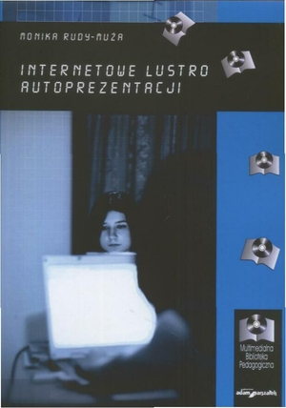
Badania
Wyniki badań realizowanych przez Monikę Rudy-Murza prowadzonych na grupie studentów pozwalają na dokonanie charakterystyki zachowań ingracjacyjnych występujących wśród użytkowników portali społecznościowych.
M. Rudy-Murza, Internetowe lustro autoprezentacji, Wydawnictwo Adam Marszałek, Toruń 2011, s.128.

Slide 29
Jak opisują siebie studenci?
Opisując siebie studenci używają takich określeń jak: wesoły (76% ), radosny (72%), przyjazny (64%), miły (63%), inteligentny (61%), życzliwy (60%), dowcipny (56%), uczuciowy (54%), o szerokich zainteresowaniach (53%), serdeczny (51%), otwarty (49%), szczery (48%), towarzyski (47%), wrażliwy (46%), uczciwy (45%), pełen humoru (45%), pomysłowy (45%), dba o siebie (43%), troskliwy (42%), spokojny (42%).
M. Rudy-Murza, Internetowe lustro autoprezentacji, Wydawnictwo Adam Marszałek, Toruń 2011, s.64.

Slide 30
Charakterystyki
Takie charakterystyki spotykamy w opisach ofert matrymonialnych i serwisach randkowych.
Można zauważyć, że większość tych cech łączy się z chęcią zwiększenia własnej atrakcyjności towarzyskiej, a także wzbudzeniu zaufania.
Pułapki umysłu
Siła perswazji
http://video.anyfiles.pl/Pu%C5%82apki+umys%C5%82u.+Si%C5%82a+perswazji./Nauka+i+technologia/video/80344
15:51

Slide 31
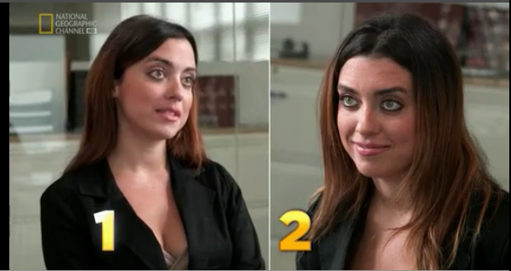
Eksperyment Daniela Golemana
2 kandydatki – bliźniaczki
Jestem poważna, pracowita, kreatywna
Jestem też humorzasta, drobiazgowa i szczera do bólu
Jestem szczera do bólu, drobiazgowa, humorzasta ale jestem też kreatywna
,pracowita i poważna

Slide 32
Analizy chatu
Badania realizowane przez M.Rudy-Murza objęły również analizę wypowiedzi na chatach internetowych. 20% wypowiedzi ma charakter integrujący.
W wypowiedziach dominują formy autoprezentacyjne (opisywanie siebie), zjednywanie rozmówcy (również poprzez podnoszenie wartości partnera rozmowy) oraz formy konformistyczne (czyli przyznawanie racji rozmówcy).
Autorka badań w analizach podkreśla istotną rolę zwrotów grzecznościowych, które łączą się z fizyczną obecnością osoby i wyrażają sympatię.
M. Rudy-Murza, Internetowe lustro autoprezentacji, Wydawnictwo Adam Marszałek, Toruń 2011,s.137.

Slide 33
Atrakcyjność
Uatrakcyjnianie swojej osoby przejawia się również w zamieszczaniu zdjęć coraz częściej z profesjonalnych sesji zdjęciowych, fotografii wzbogacanych elementami artystycznymi lub filmów nakręcanych w atrakcyjnych miejscach

Slide 34
Przykłady

Slide 36
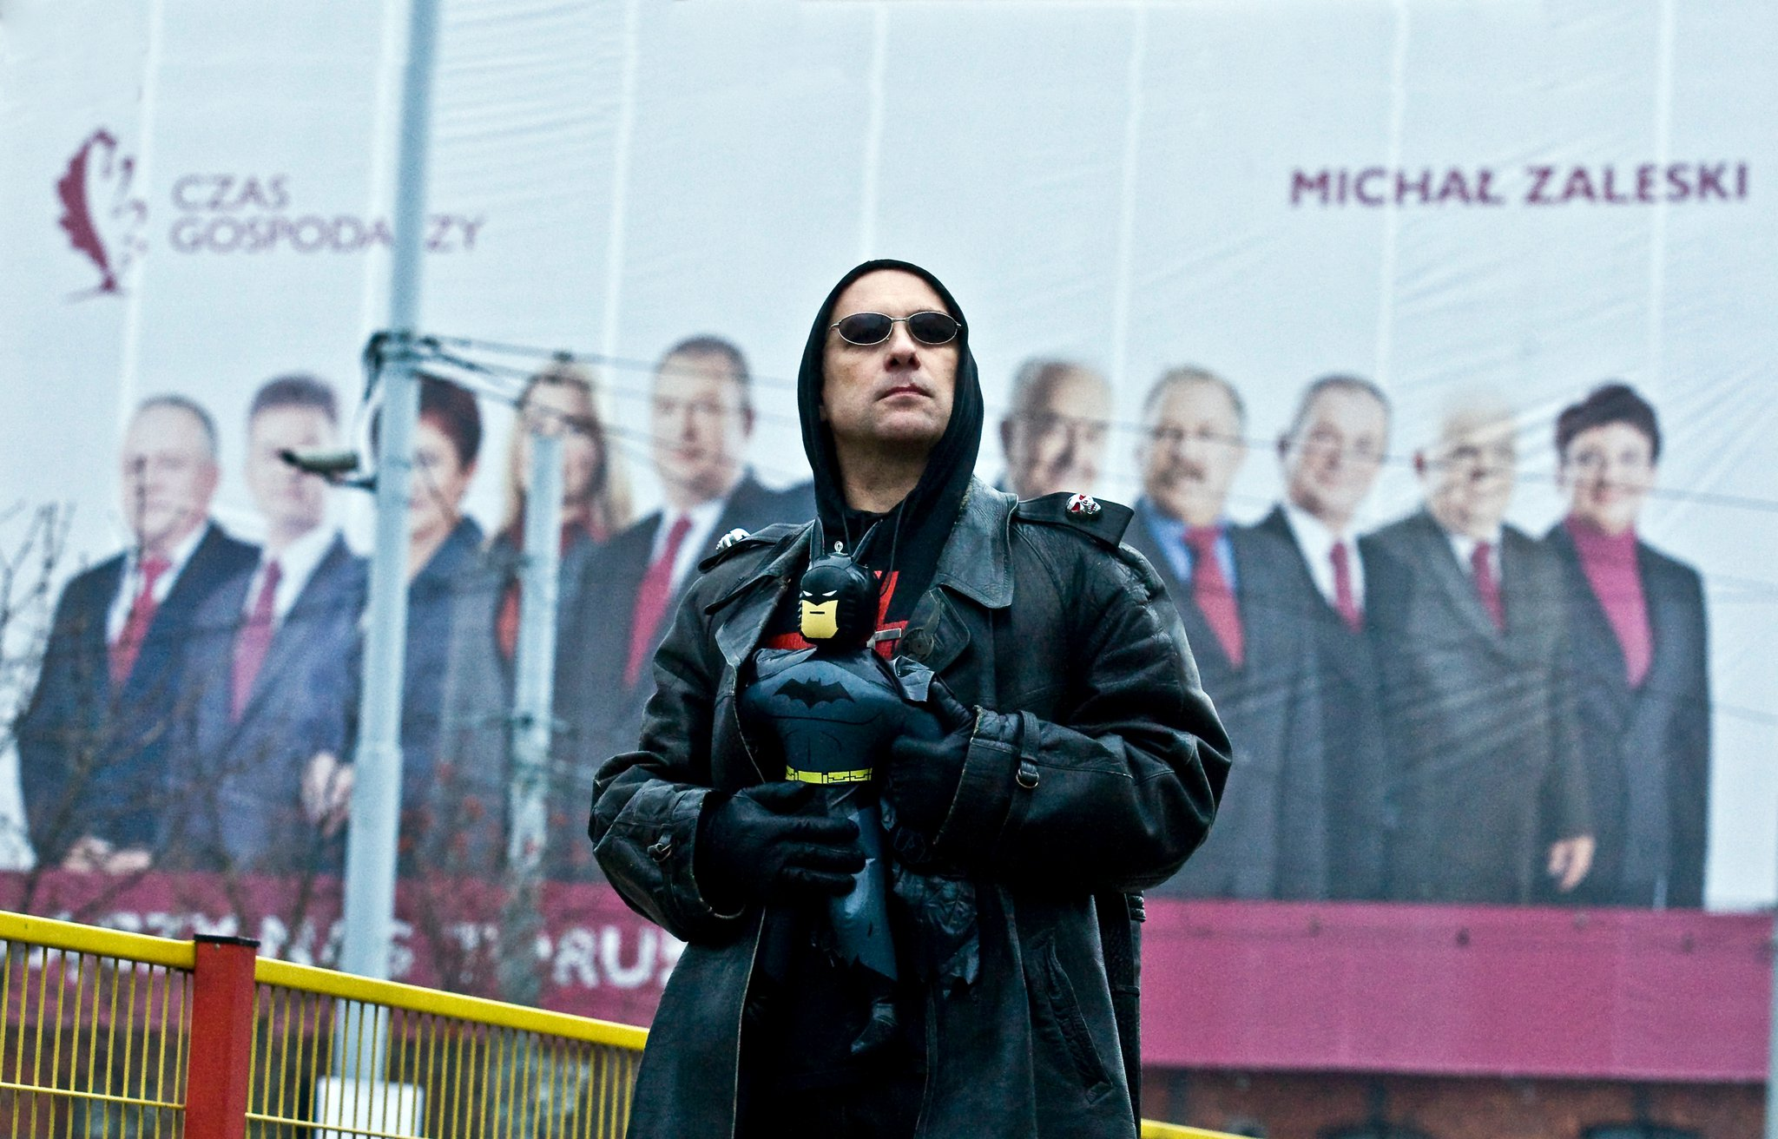

Slide 37
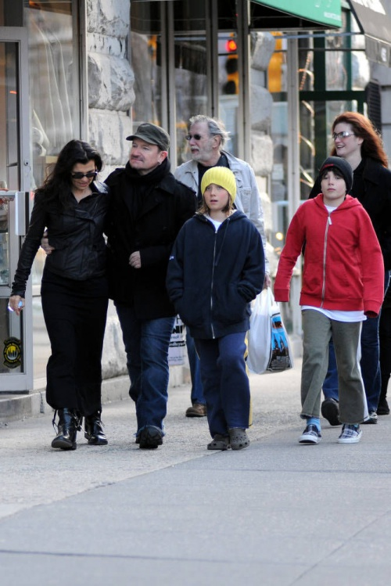
Wersje on-line
To zjawisko dobrze opisuje Elias Aboujaoude „jeśli bowiem Jan i Anna Kowalscy reprezentują nijakich, aż nazbyt realnych, przeciętnych ludzi to e-Jan i e-Anna są ich zmitologizowanymi, pełnymi życia wersjami on-line”.
E. Aboujaoude, Wirtualna osobowość naszych czasów. Mroczna strona e-osobowości, Wydawnictwo Uniwersytetu Jagiellońskiego, Kraków 2012.

Slide 38
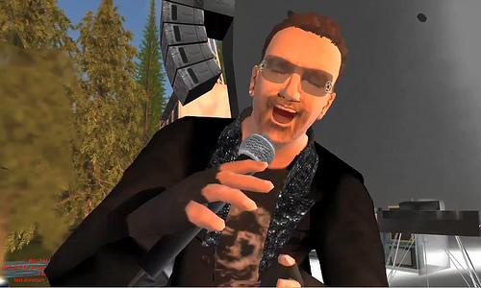

Slide 39
Człowiek w sieci
Każdy człowiek ma w swoich wyobrażeniach idealną wersję siebie, każdy człowiek również dąży do bycia akceptowanym przez innych. Tworzenie własnego wizerunku w sieci może kompensować realne niedoskonałości i niedostatki.
Wiele osób jak wskazują badania nie chce przedstawiać w sieci swojego realnego ja.
M.T. Whitty, A.N. Carr, Wszystko o romansie w sieci. Psychologia związków internetowych, GWP, Gdańsk 2009, s.51.

Slide 40
Relacje w sieci
Warto zauważyć również, że relacje w świecie wirtualnym bardziej koncentrują się na interakcji charakteryzującej się wyrażaniem czułości, bliskości, zainteresowania znacznie bardziej niż w świecie realnym.
Mamy również do czynienia ze zjawiskiem rekalibracji miłości i seksu.
M.T. Whitty, A.N. Carr, Wszystko o romansie w sieci. Psychologia związków internetowych, GWP, Gdańsk, 2009.

Slide 41
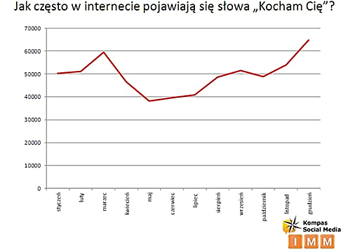
Relacje w sieci

Slide 42
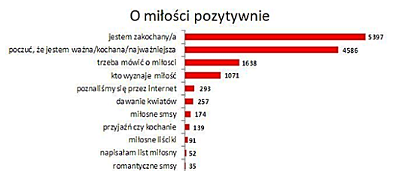
Relacje w sieci
http://sympatia.onet.pl/tips/advice/relationships/co-z-ta-czuloscia,5016388,advice-detail.html

Slide 43
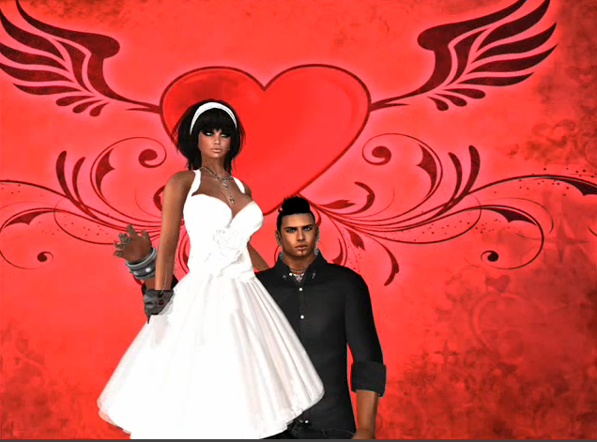
Związki uczuciowe w sieci
E. Aboujaoude, Wirtualna osobowość naszych czasów. Mroczna strona e-osobowości, Wydawnictwo Uniwersytetu Jagiellońskiego, Kraków 2012, s.157, 162.
W literaturze podaje się przykład związków uczuciowych istniejących jedynie w świecie wirtualnym, osoby żyją razem jako awatary
w wirtualnym domu w Second Life, prowadząc tam życie bez zahamowani i ograniczeń.
http://www.youtube.com/watch?v=AwWJy2r7hB8
http://www.youtube.com/watch?v=fpJUxrEHkYQ

Slide 44
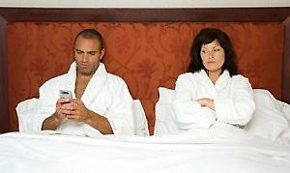
Cyberwdowstwo
Znane jest zjawisko cyberwdowstwa, które wiąże się z rozpadem więzi w świecie realnym spowodowanym relacją zaistniałą w Internecie.

Slide 45
Autentyczne relacje
Niektórzy badacze mówią o tym, że w świecie wirtualnym mogą zaistnieć autentyczne relacje oparte na uczuciach (badania Malcolma Parksa i Kary Floyd z 1996 roku wykazały że 2/3 z badanych internautów udało się nawiązać relację z osobą w sieci Internet, blisko 8% z nich opisało tą relację jako uczuciową).
M.T. Whitty, A.N. Carr, Wszystko o romansie w sieci. Psychologia związków internetowych, GWP, Gdańsk 2009.

Slide 46
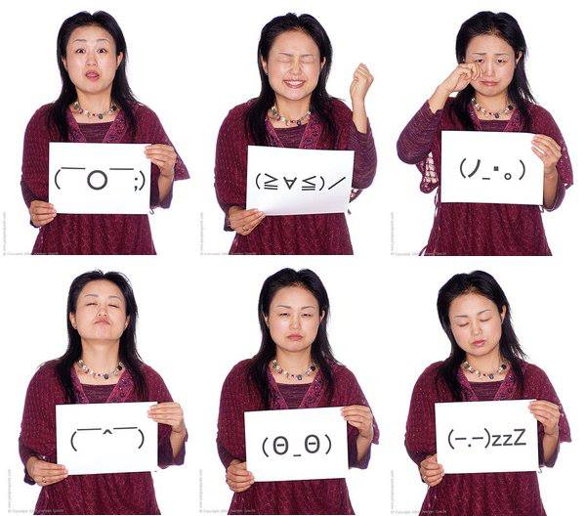
Relacje - narzędzia
Nawiązywanie relacji odbywa się głównie przez fora internetowe i chaty. Poza komunikatami werbalnymi używa się również znaków. Gesty wyrażane przez animowane gify lub emotikony są ich substytutem łatwym w użyciu.
D.Siemieniecka, Język Internetu. „Rocznik Pedagogiczny" (25), 2001; D.Siemieniecka, Język Internetu – nową formą komunikacji. „Psychologia Rozwojowa"5(8), 2002, s.93-102.

Slide 47
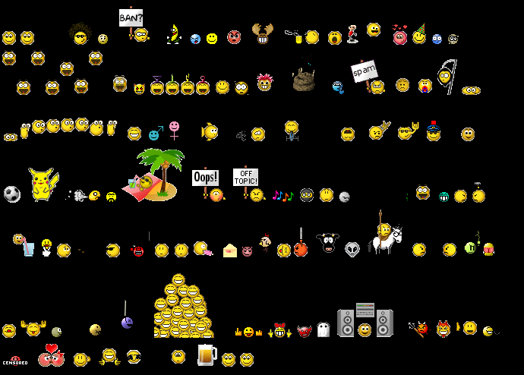

Slide 48
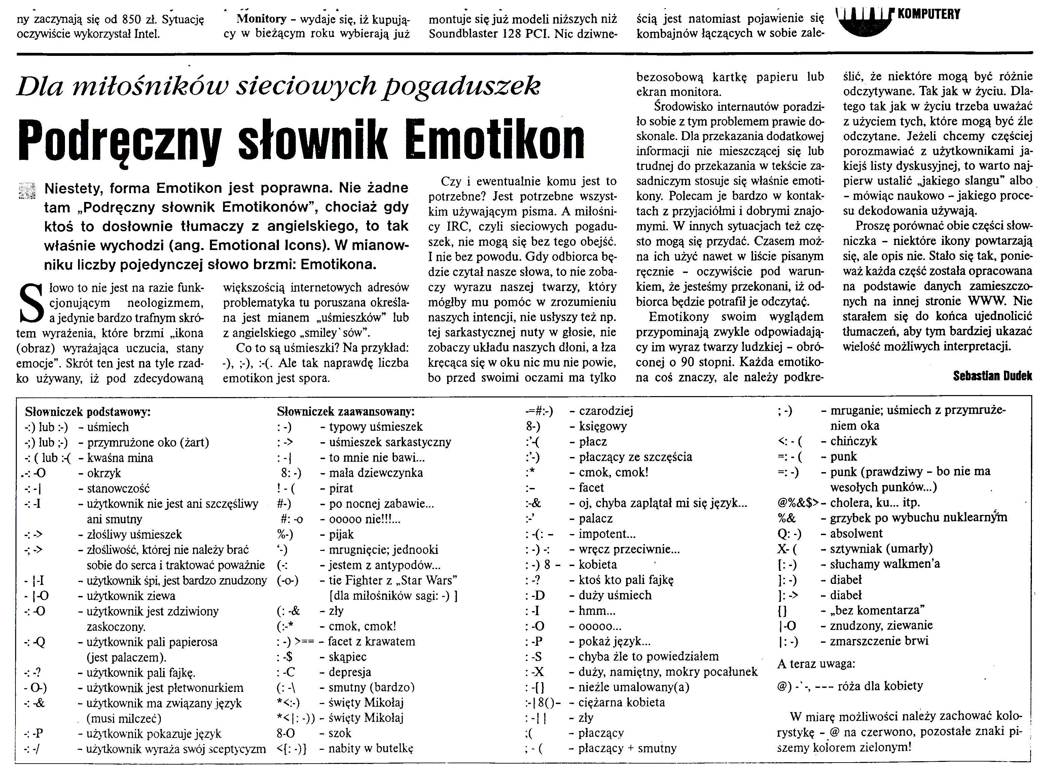

Slide 49
Tematy podejmowane przez kobiety i mężczyzn
Interesujące są również tematy i formy komunikowania używane przez kobiety i mężczyzn na czatach internetowych.

Slide 50
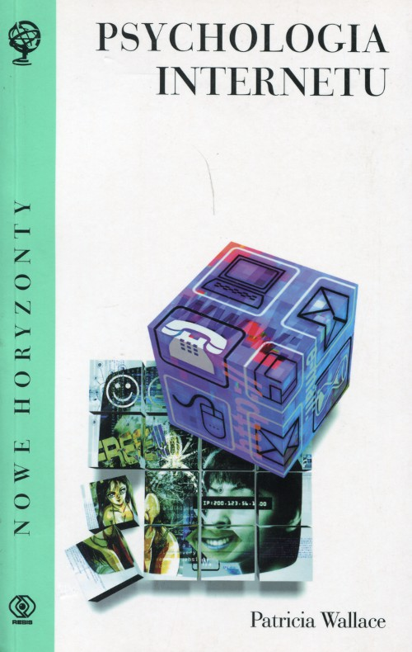
Eksperyment przeprowadzony przez Solomona Ascha
Czy istnieje jednak możliwość by osoby komunikujące się w ten sposób w sieci mogły się dobrze poznać i budować autentyczną relację?
W książce Patricii Walace pt. Psychologia Internetu opisany jest eksperyment przeprowadzony przez Solomona Ascha.

Slide 51
Eksperyment przeprowadzony przez Solomona Ascha
Badanym podano krótki opis przedstawiający cechy osoby (osoba inteligentna, zdolna, przedsiębiorcza, serdeczna, zdecydowana, praktyczna i ostrożna).
Osoby badane miały za zadanie odgadnąć i dopisać resztę cech tej osoby.

Slide 52
Eksperyment przeprowadzony przez Solomona Ascha
Prawie wszyscy badani wymieniali cechy takie jak: uczciwy, uprzejmy, mądry, lubiany, towarzyski.
Wyniki tego eksperymentu wskazują na to, że powierzchowność może prowadzić do błędnych interpretacji
i mylnego postrzegania danej osoby.
Stąd może bardziej zrozumiałe wydają się być wyniki badań wskazujące na to, że bardziej lubimy osoby z sieci niż te
z realnego życia.
P. Wallace, Psychologia Internetu, Rebis, Poznań 2004.
J.A. Bargh, K.Y.A McKenza, G.M. Fritz Simons, Can you see the real me? Activation and expression of the “True Self” on the Internet. http://smg.media.mit.edu/personals/chi2004/private/papers/bargh.pdf [dostęp: 19.07.2014].

Slide 53
Wirtualne „ja”
Wyróżnia się 5 podstawowych „sił psychicznych” składających się na „wirtualne ja”, są to:
mania wielkości (związana z poczuciem braku jakichkolwiek ograniczeń w sieci Internet),
L.E.Buffardi, W.K.Campbell, Narcissism and Social Networking WebSites, http://www.sakkyndig.com/psykologi/artvit/buffardi2008.pdf [dostęp: 19.07.2014].
E. Aboujaoude, Wirtualna osobowość naszych czasów. Mroczna strona e-osobowości, Wydawnictwo Uniwersytetu Jagiellońskiego, Kraków 2012.

Slide 54
5 podstawowych „sił psychicznych” składających się na „wirtualne ja”
narcyzm (badania robione na grupie użytkowników Facebooka posiadających liczne grono znajomych, długie samoopisy oraz przynależących do wielu wirtualnych grup, wskazują że osoby takie mają skłonności narcystyczne potwierdzają to również korelacje z wynikami skali narcyzmu NPI), mroczność, regresja i impulsywność.

Slide 55
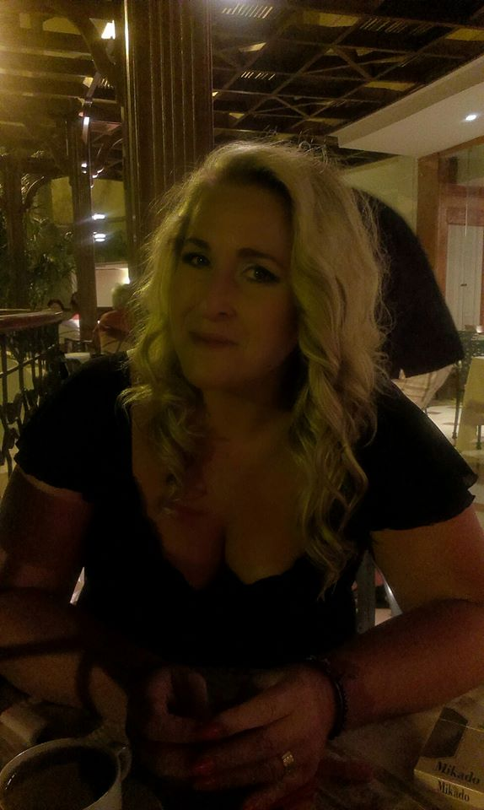
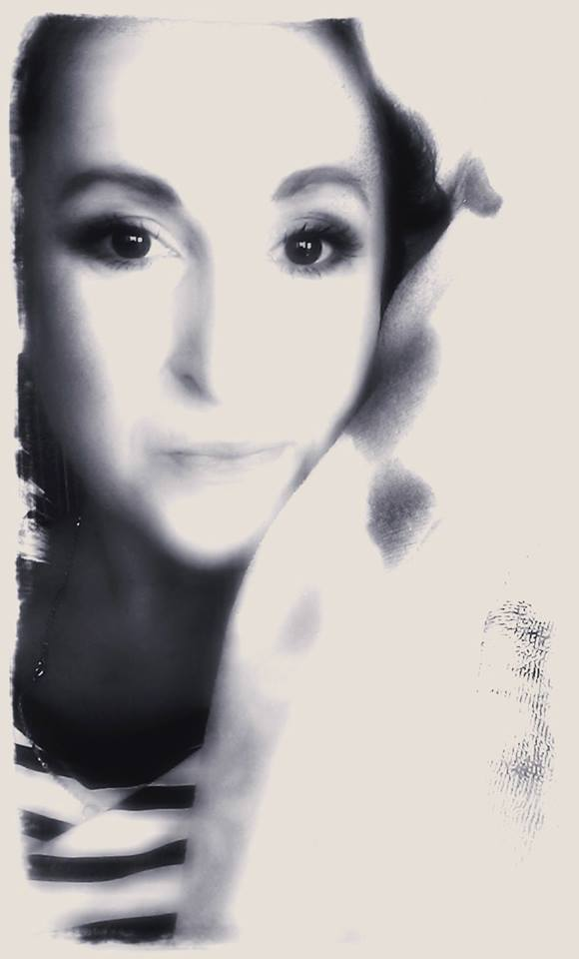

Slide 56
Narcyzm
Narcyzm jednak jest najbardziej jaskrawą cecha osobowości ponieważ osoby z takimi skłonnościami epatują atrakcyjnością, egocentryzmem, autoreklamą, zapatrzone w siebie rzadko udzielają informacji zwrotnych swoim rozmówcom i są mało zainteresowane informacjami pochodzącymi od tych osób a nie dotyczących ich samych.
Por. E. Aboujaoude, Wirtualna osobowość naszych czasów. Mroczna strona e-osobowości, Wydawnictwo Uniwersytetu Jagiellońskiego, Kraków 2012.

Slide 57
Kryteria DSM IV
Kryteria diagnostyczne DSM IV opisują cechy narcyzmu kategoryzując je w zaburzeniach osobowości, osobę taką cechują: przesadne poczucie własnej wartości, fantazje o nieograniczonych możliwościach, chęć przebywania wśród osób wyjątkowych bądź zajmujących wysoką pozycję, oczekiwania przesadnego podziwu, poczucie posiadania specjalnych uprawnień, wykorzystywanie innych do osiągnięcia własnych celów, brak empatii, zazdrość wobec innych, jej zachowanie charakteryzuje także arogancja i wyniosłość.
A.Wieczorek, B.M.Puk, Osobowość narcystyczna, http://psychiatria.mp.pl/zaburzenia_osobowosci/show.html?id=74485 [dostęp: 19.07.2014].

Slide 58
Charakterystyka i wygląd
Na podstawie zamieszczanych zdjęć można również dokonać charakterystyki osoby chociażby analizując jej wygląd (analizy te mogą mieć odniesienia do interpretacji psychoanalitycznych.
Ciekawą i dyskusyjną książką poruszającą to zagadnienie jest Zrozumieć człowieka z wyglądu autorstwa Dariusza Tarczyńskiego).
D. Tarczyński, Zrozumieć człowieka z wyglądu, Wydawnictwo Studio Astropsychologii, Warszawa 2006.

Slide 59
Język Internetu - Płeć
W cyberprzestrzeni dochodzi do nieskończonej liczby interakcji jak wcześniej wspominałam często dochodzi do międzypłciowej komunikacji.
Twierdzi się, że komunikacja w sieci nie jest pozbawiona zakłóceń "płciowych", które uniemożliwiają sensowny kontakt.
Różnic w komunikacji pomiędzy mężczyznami i kobietami upatruje się w wychowaniu (dziewczynki uczone są powściągliwości, chłopcy zaś mają pełną swobodę w używaniu języka) oraz przyczynach natury genetycznej (właściwościach budowy mózgu)
(Siemieniecki B., 1998).

Slide 60
Język Internetu
Język kobiet charakteryzuje: powściągliwa asertywność, niepewność, jasne usprawiedliwienia, pytania wprost, styl osobisty, otwartość, poparcie.
Język mężczyzn zaś cechuje silna asertywność, pewność siebie, narzucanie zdania innym, pytania retoryczne, egocentryzm, rywalizacja, sarkazm, dużo humoru
(Serwin, 2000, s.20-21).

Slide 61
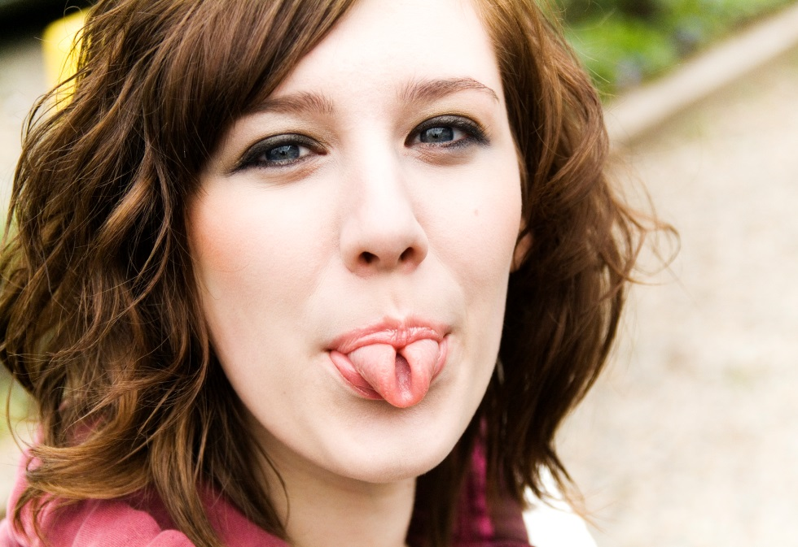
Tematy rozmów internetowych Różnice są zauważalne również w obrębie preferowanych przez płcie typów tematów.
Kobieta:
Źródło: Serwin M., Babinet, w: Magazyn użytkowników .NET, nr 5 (05) sierpień 2000, s.20

Slide 62
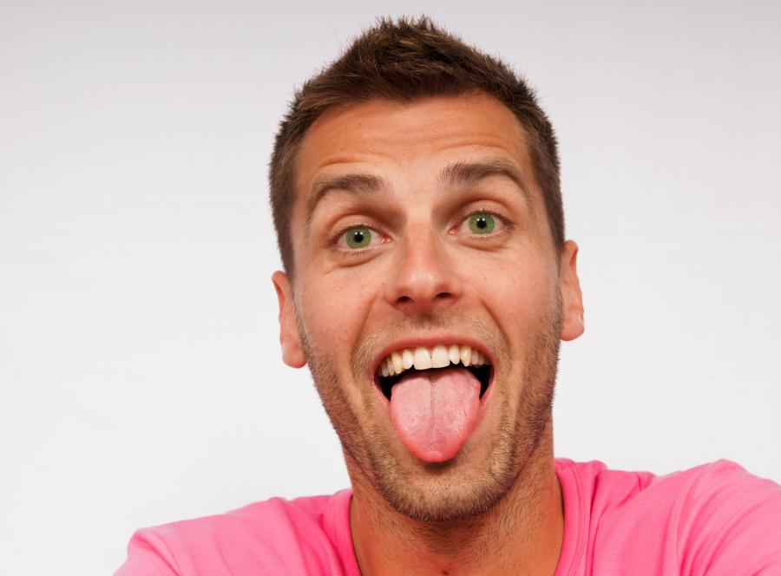
Tematy rozmów internetowych
Mężczyzna
Źródło: Serwin M., Babinet, w: Magazyn użytkowników .NET, nr 5 (05) sierpień 2000, s.20

Slide 63
Język Internetu
Sieć jest więc areną komunikacji międzyludzkiej, międzypłciowej, międzypokoleniowej (różnica wieku w sieci jest niezauważalna).
Umożliwia ona swobodny dostęp do jej zasobów, przełamuje bariery korzystania z wiedzy czy współtworzenia opinii.
Hierarchia społeczna nie ma tu zastosowania, nie ważne kim się jest liczy się tylko język, wiedza i poglądy
Świadomość właściwego korzystania z Internetu towarzyszy jednakże nie wszystkim, uważa się, że Chat, kluby dyskusyjne wielu osobom zastępują bierne spędzanie czasu przed telewizorem.
Źródło: Serwin M., Babinet, w: Magazyn użytkowników .NET, nr 5 (05) sierpień 2000, s.20

Slide 64
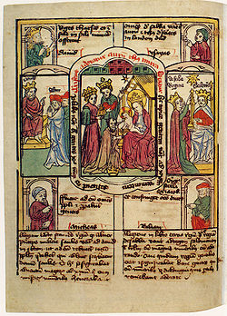
Język Internetu
Słowo od którego w Biblii wszystko bierze swój początek, pielęgnowane, rozwijane przez cywilizacje namaszczone przez starożytnych retorów i współczesnych poetów staje się tracić swą dotychczasową formę i znaczenie.
Od razu rodzi się pytanie o język i komunikowanie w przyszłości.

Slide 65
Język Internetu
Ekspresja werbalna emocji, uczuć wykształcona w drodze ewolucji gatunku homo sapiens zatacza krąg powracając do symbolicznych przedstawień z Grot Lascaux.
Współczesne komunikowanie w mediach opiera się na filmie, rysunkach, animacjach, banerach.
Wysyłamy sms-y (krótkie wiadomości tekstowe) zamiast listów, pocztówki internetowe zamiast widokówek.
Język współczesny ogranicza się do szablonu, ikonicznych symboli, stał się mało komunikatywny i nieindywidualny.

Slide 66
Język Internetu
Badani wskazują, że większość młodych Polaków nie czyta żadnych książek ani czasopism, ba takie same wyniki odnoszą się do nauczycieli.
Sytuacja ta powoduje, że jedynym nauczycielem i wzorcem poprawności językowej są media.
Poprzez zaniechanie czytelnictwa nie rozwija się wyobraźnia, abstrakcyjne myślenie, słownictwo staje się ubogie.
Media uczą dosłowności, jednowymiarowości znaczenia, nie uczą selektywności i krytyczności, nie uczą twórczego myślenia.

Slide 67
Refleksja
Kiedy już wszystko zostanie wypowiedziane, wszystko to co powstrzymywane było, kiedy zrealizowane będą podświadome pragnienia człowieka przed ekranem monitora komputera wciąż towarzyszyć mu będzie wrażenie obecności ale bez jej pełnego zaistnienia. Może dzięki tej alternatywie człowiek staje się „szczęśliwszy, może wyznaczać nierealistyczne cele, nieuchwytne i podejmować próby ich osiągnięcia”?. W końcu może zdobywać gwiazdy, marzyć o sławie, wierzyć w siebie, tworzyć swoją wyimaginowaną historię.
Por. T. Cantelmi, L. G. Grifo, Wirtualny umysł. Fascynacja pajęczyną Internetu, Wydawnictwo Franciszkanów „Bratni Zew”, Kraków 2003, s.156.
E. Aboujaoude, Wirtualna osobowość naszych czasów. Mroczna strona e-osobowości, Wydawnictwo Uniwersytetu Jagiellońskiego, Kraków 2012, s.58.

Slide 68
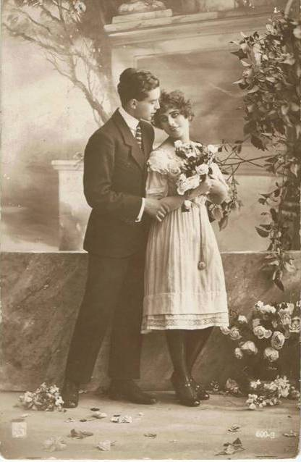
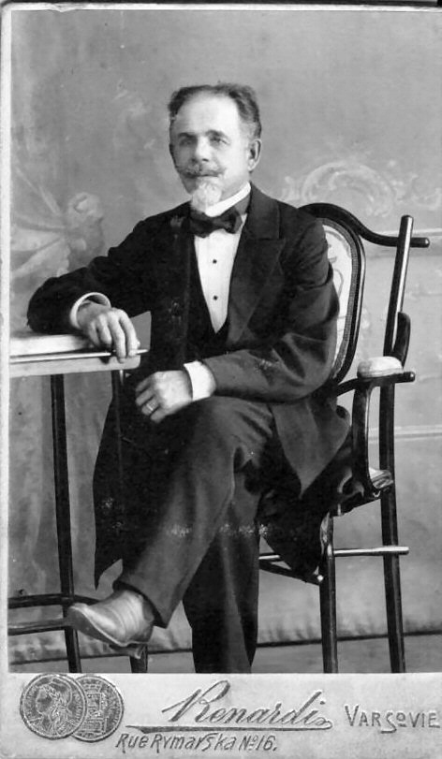
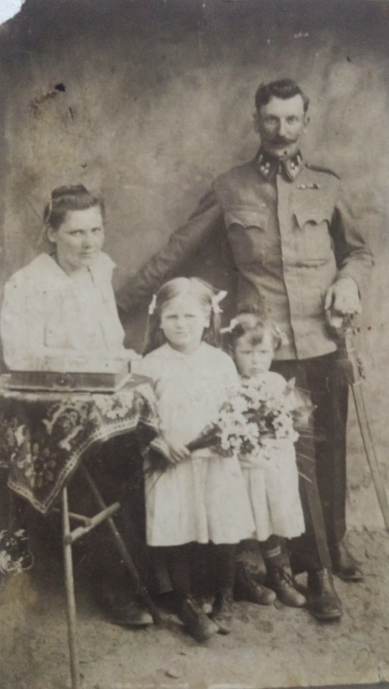
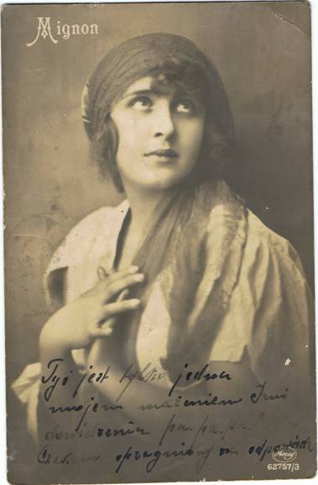
Refleksja na koniec
Przypomina mi się w tym miejscu sytuacja z antykwariatu w Krakowie, w którym na sprzedaż wystawione były fotografie rodzinne z początku zeszłego wieku.

Slide 69
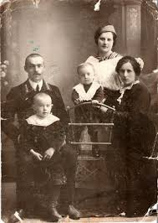
Refleksja na koniec
Na moje pytanie o to kto kupuje fotografie przedstawiające obcych ludzi, dawno już nieżyjących sprzedawczyni odpowiedziała, że wiele osób kupuje je by stworzyć kochającą się i szczęśliwą rodzinę „swoich przodków”.

Slide 70
Refleksja na koniec
Te same motywy kierują osobami tworzącymi własne biografie, nowe lepsze wersje siebie w przestrzeni Internetu.
Istnieje tu pewna analogia obcy ludzie, których nigdy nie poznamy w świecie realnym stają się nam „bliscy” poprzez medium, chociaż być może w rzeczywistości nigdy nie będzie nam dane się spotkać.

Slide 71
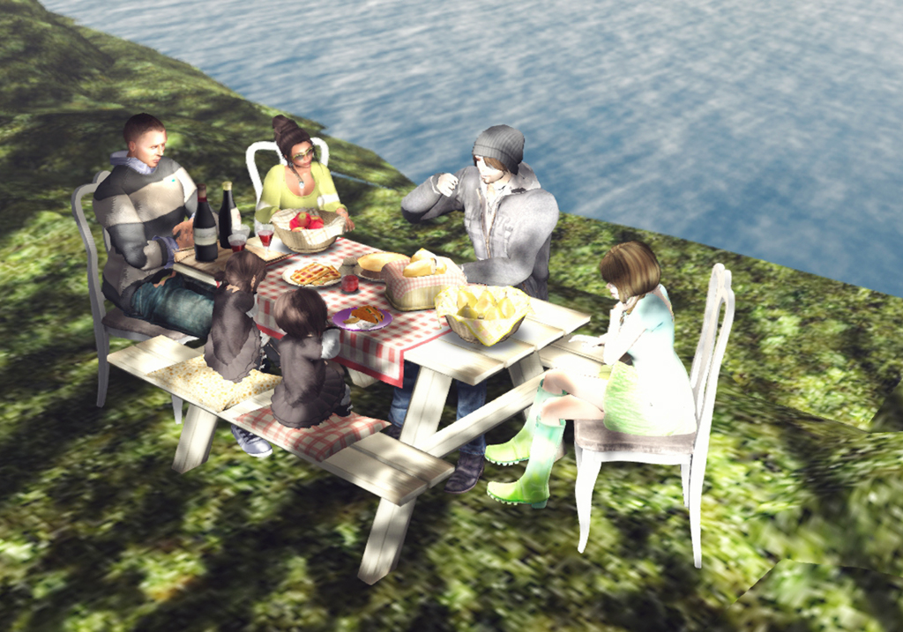

Slide 72
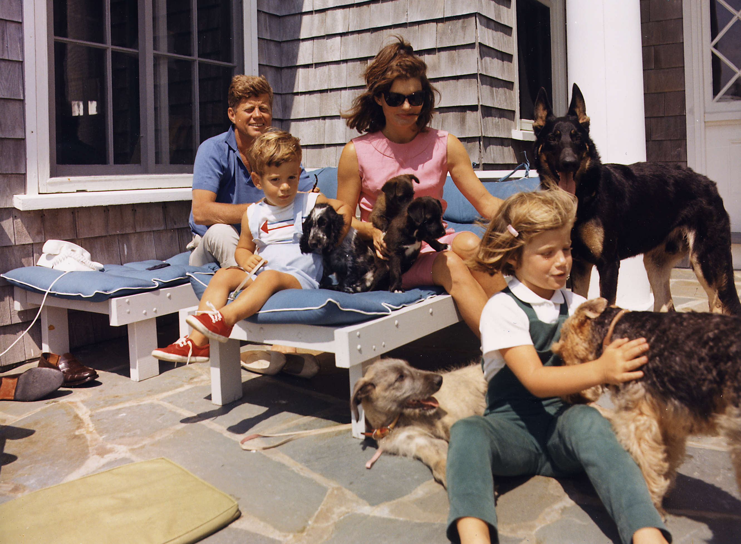

Slide 73
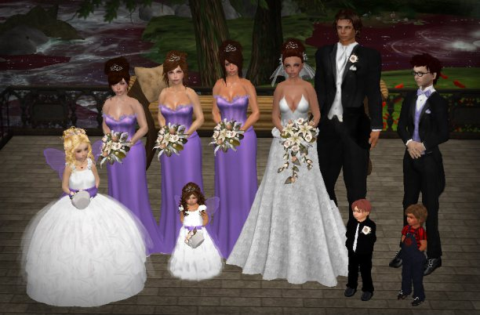

Slide 74
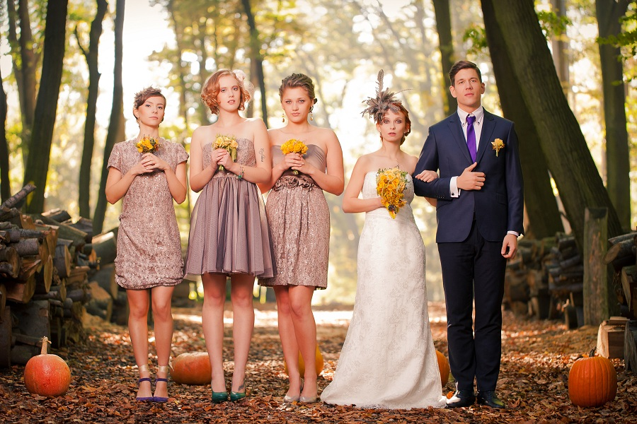

Slide 75
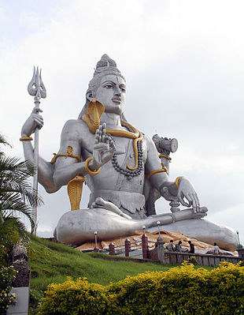
Avatar ery cyfrowej
Avatar = reinkarnacja jakiegoś bóstwa we wcielenie, które personifikuje określone cechy boskie ale nie inne.
Bruno Sanguanini, z „Trentino Attualita’”, No. 264, Luty 2014, str. 36.
www.trentino.mese.it

Slide 76
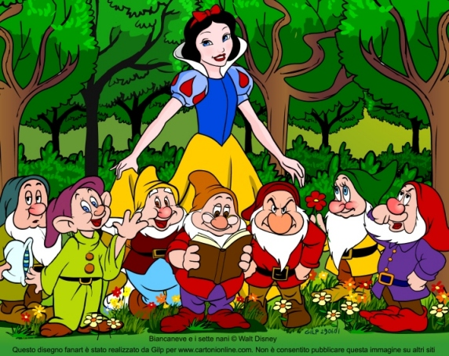
Avatary ery kultury masowej
Walt Disney:
Dotto
Brontolo
Pisolo
Mammolo
Cucciolo
...

Slide 77
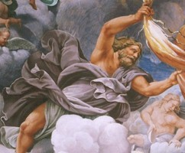
Avatary Grecji klasycznej
Olimp:
Piorunujący Zeus
mądra Atena
umurosany Hefajstos
zazdrosna Hera
itd.

Slide 78
Avatary futurystyczne

Slide 79
Avatary futurystyczne
Real „reality”

Slide 80
Avatary futurystyczne
Augmented reality display

Slide 81
Avatary dzieci („adolescenti”)
Avatary futurystyczne
Sławek (10 lat)

Slide 82
Avatary dzieci („adolescenti”)
Konstancja (9 lat)

Slide 83
Avatary dzieci („adolescenti”)
Milenka (11 lat)

Slide 84
Avatar ery cyfrowej
Avatar = odwieczna projekcja alternatywnej i/lub komplementarnej osobowości
= zjawisko naturalne
chyba, że dotyczy projekcji relacji uczuciowych i/lub procesów poznawczych, szczególnie u dzieci!

Slide 85
Dziękujemy za uwagę
Dorota Siemieniecka, Grzegorz Karwasz

Slide 86
Literatura
Aboujaoude E., Wirtualna osobowość naszych czasów. Mroczna strona e-osobowości, Wydawnictwo Uniwersytetu Jagiellońskiego, Kraków 2012.
Bargh J.A., McKenza K.Y.A,. Fritz Simons G.M, Can you see the real me? Activation and expression of the “True Self” on the Internet. http://smg.media.mit.edu/personals/chi2004/private/papers/bargh.pdf [dostęp: 19.07.2014].
Bechar-Israeli H., Nicknames play and identity on Internet relay chat, http://onlinelibrary.wiley.com/doi/10.1111/j.1083-6101.1995.tb00325.x/full [dostęp:19.07.2014]
Bohra K.A., Pandey J., Ingratiation toward strangers, friends, and bosses. “The Journal of Social Psychology” 122/ 1984, s.217–222.
Buffardi L.E., Campbell W.K., Narcissism and Social Networking WebSites, http://www.sakkyndig.com/psykologi/artvit/buffardi2008.pdf [dostęp: 19.07.2014].
Chlewiński Z., Ingracjacja czyli „dobrowolny przymus”. „ETHOS” 18/19/1992,
Godfrey D.K., Jones E.E., Lord Ch. G., Self-Promotion Is Not Ingratiating. “Journal of Personality and Social Psychology”50 (1)/1986, s.106–115.
Gordon R. A., Impact of ingratiation on judgments and evaluations: A meta-analytic investigation. “Journal of Personality and Social Psychology” 1(71)/1996, s.54–70.
Hall E.T., Key concepts: underlying structures of culture, http://www.csun.edu/Faculty/Sheena.Malhotra/Intercultural/Key%20Concepts%20-%20Hall%20and%20Hall%20-%201.pdf [dostęp:19.07.2014].
Ilu Polaków jest na Facebooku? http://www.komputerswiat.pl/nowosci/internet/2013/1/ilu-polakow-jest-na-facebooku.aspx [dostęp:19.07.2014]

Slide 87
Literatura
Jones E. E., Ingratiation: a social psychological analysis. Appleton-Century-Crofts, New York 1964.
Jones E.E., Pittman T. S., Toward a general theory of strategic self-presentation, Hillsdale, Erlbaumge, New York 1982.
Kirwil L., Zagrożenie i bezpieczeństwo w Internecie – z perspektywy dzieci w Europie. Częściowy raport z badań EU Kids Online II przeprowadzonych wśród dzieci w wieku 9-16 lat i ich rodziców, Szkoła Wyższa Psychologii Społecznej, Warszawa 2011
Leary M., Wywieranie wrażenia na innych. O sztuce autoprezentacji, Gdańskie Wydawnictwo Psychologiczne, Gdańsk 2002
Lis-Turlejska M., Ingracjacja, czyli manipulowanie innymi ludźmi za pomocą zwiększania własnej atrakcyjności, [w:] Osobowość a społeczne zachowanie się ludzi , J. Reykowski (red.), Książka i Wiedza, Warszawa 1980.
Peluso A., Dusza sieci. Labirynt miłości i tożsamości, [w:] T. Cantelmi, L.G. Grifo, Wirtualny umysł. Fascynacja pajęczyną Internetu, Wydawnictwo Franciszkanów „Bratni Zew”, Kraków 2003, s.167-185.
Proost K., Schreurs B., De Witte K., Derous E., Ingratiation and Self-Promotion in the Selection Interview: The Effects of Using Single Tactics or a Combination of Tactics on Interviewer Judgements. “Journal of Applied Social Psychology” 40 (9)/2010, s. 2155–2169.
Rudy-Murza M., Internetowe lustro autoprezentacji, Wydawnictwo Adam Marszałek, Toruń 2011.
Siemieniecka D., Język Internetu – nową formą komunikacji. „Psychologia Rozwojowa"5(8), 2002, s.93-102.
Siemieniecka D., Język Internetu. „Rocznik Pedagogiczny" (25), 2001.
Szmajke A., Samo utrudnianie jako sposób autoprezentacji. Czy rzucanie kłód pod nogi jest skuteczną metodą wywierania korzystnego wrażenia na innych?, Wydawnictwo Instytutu Psychologii, Warszawa 1996, s.25.
Tarczyński D., Zrozumieć człowieka z wyglądu, Wydawnictwo Studio Astropsychologii, Warszawa 2006.
Wallace P., Psychologia Internetu, Rebis, Poznań 2004.
Whitty M.T., Carr A.N., Wszystko o romansie w sieci. Psychologia związków internetowych, GWP, Gdańsk 2009.
Wieczorek A., Puk B.M., Osobowość narcystyczna, http://psychiatria.mp.pl/zaburzenia_osobowosci/show.html?id=74485 [dostęp: 19.07.2014].

